Slide 1
แก้ไขครั้งล่าสุดเมื่อวันที่ 30 ตุลาคม 2567
Chapter 10
LC3 Processor

Slide 2
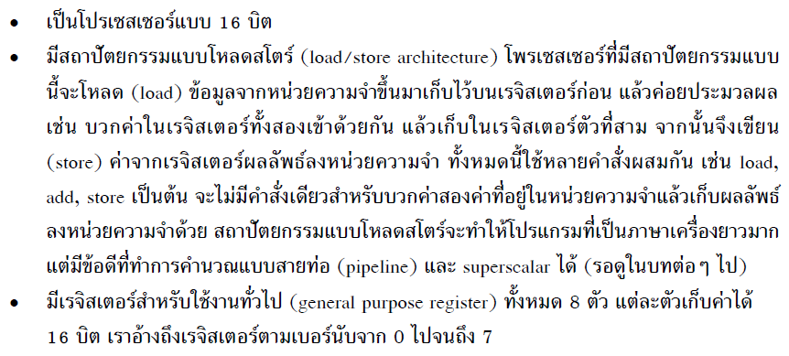
ลักษณะโดยทั่ว ๆ ไปของ LC3

Slide 3
ลักษณะโดยทั่วๆ ไปของ LC3

Slide 4
Addressing Mode

Slide 5
Condition Code

Slide 6
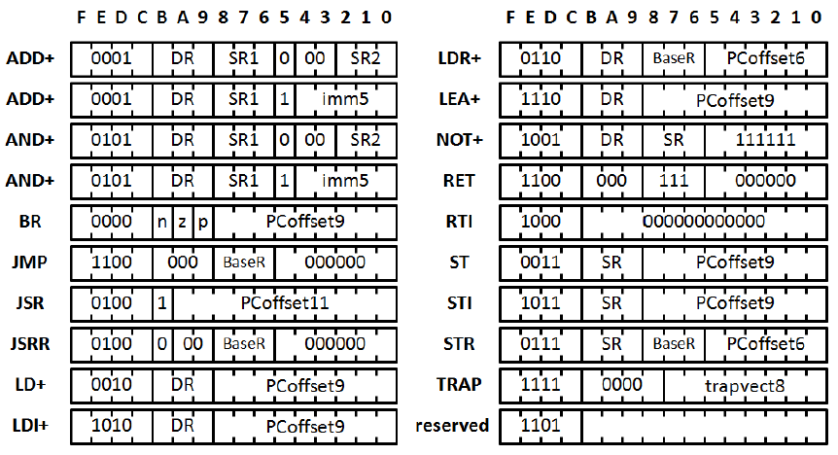
Instruction Set

Slide 7
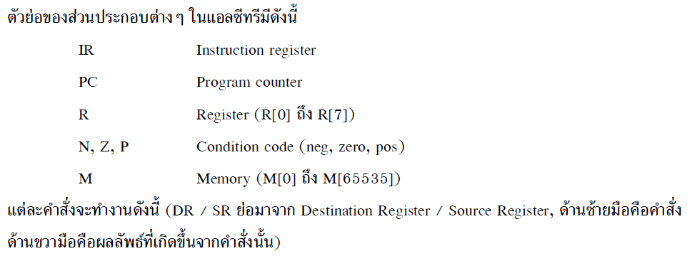

Slide 8
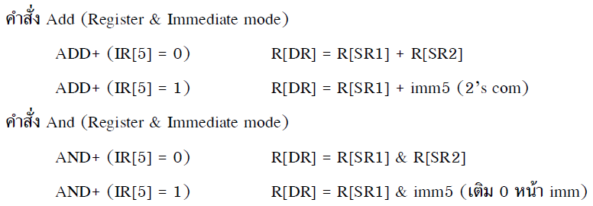

Slide 9
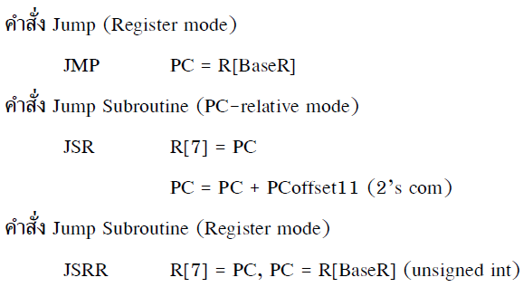

Slide 10
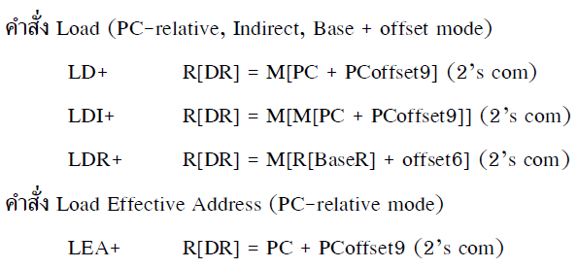

Slide 15
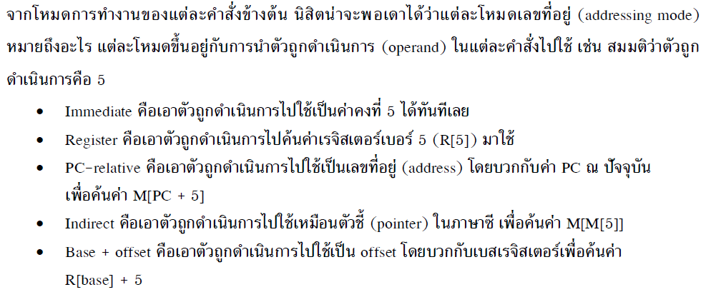

Slide 16
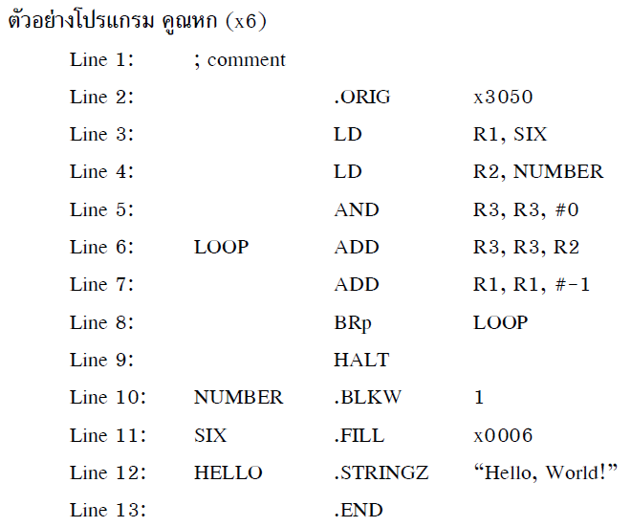

Slide 17
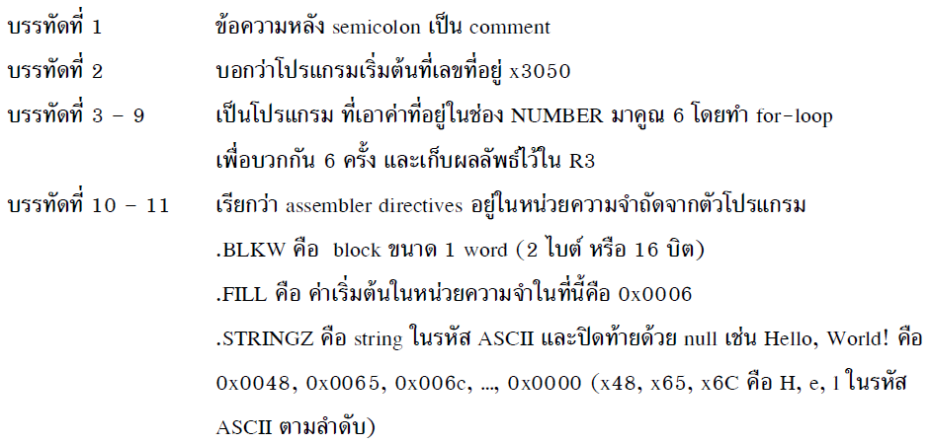

Slide 18
Windows
https://cache111.com/me/2301274/LC3Simulator.zip

Slide 19
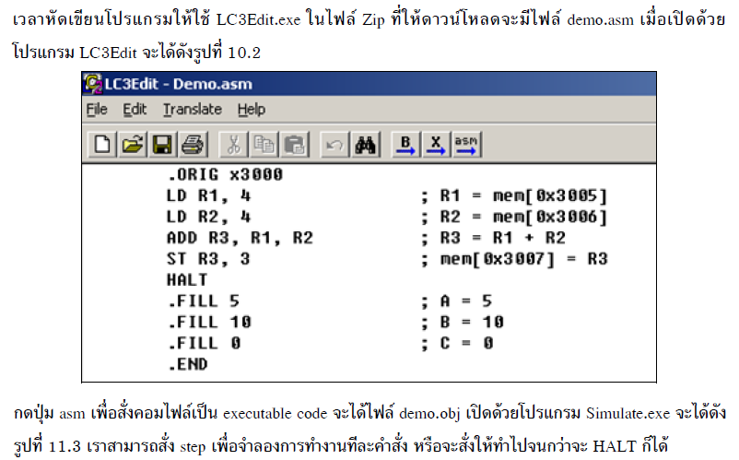

Slide 20
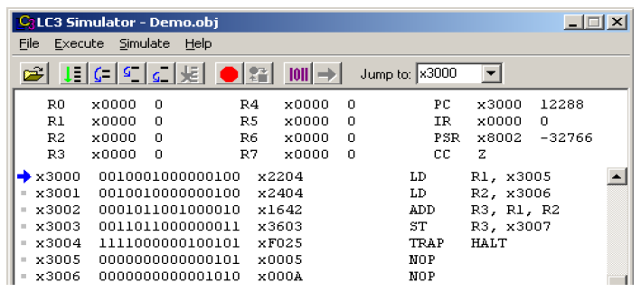

Slide 21
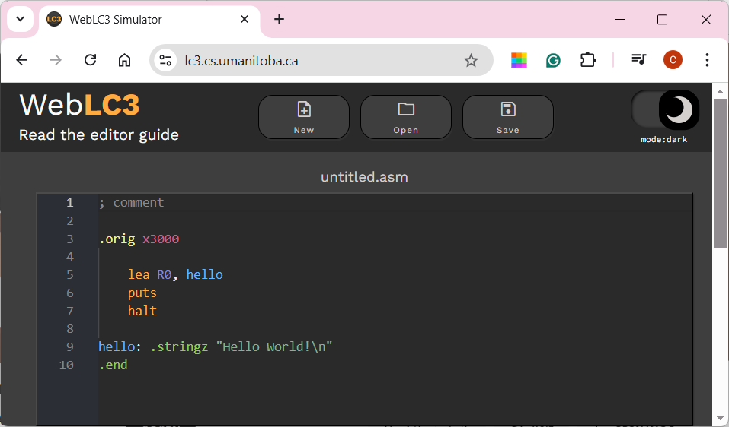
https://lc3.cs.umanitoba.ca

Slide 22
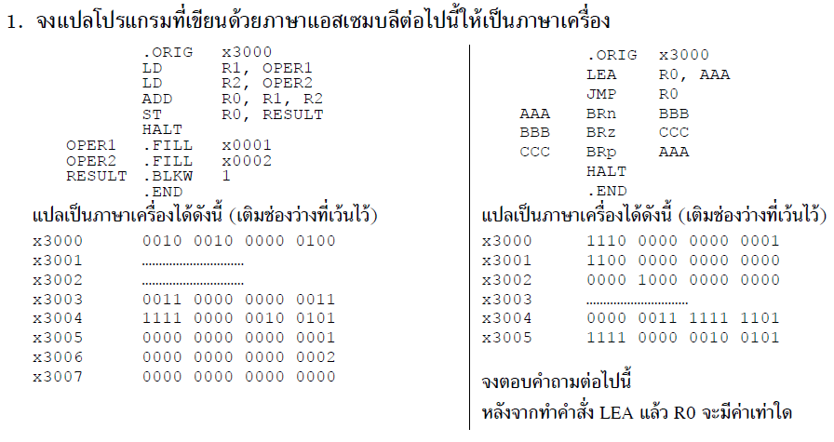

Slide 23
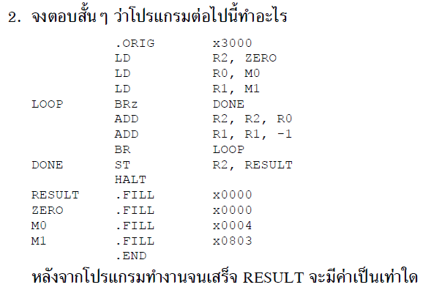

Slide 24
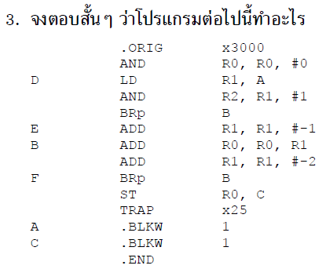

Slide 27
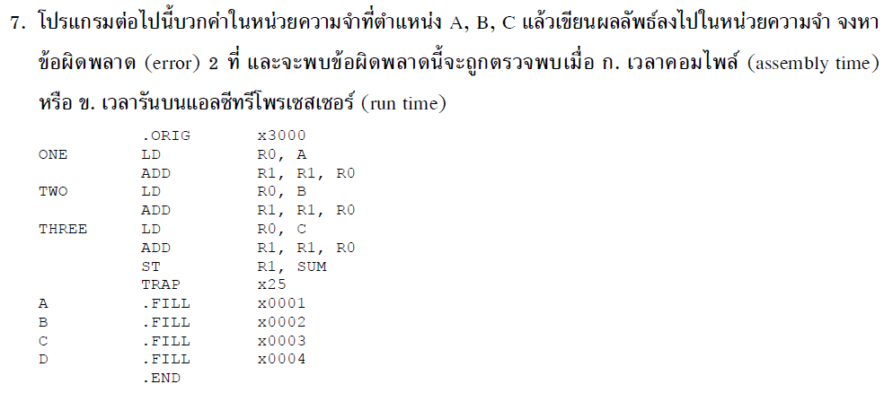

Slide 28
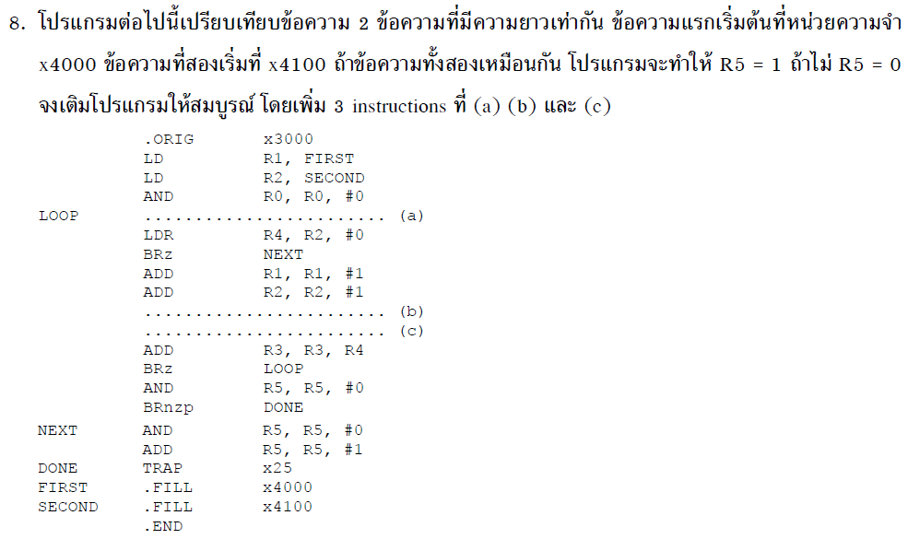

Slide 29
Java
https://acg.cis.upenn.edu/milom/cse240-Fall05/handouts/lc3guide.html http://users.csc.calpoly.edu/~phatalsk/225/LC-3/JavaVersion

Slide 30
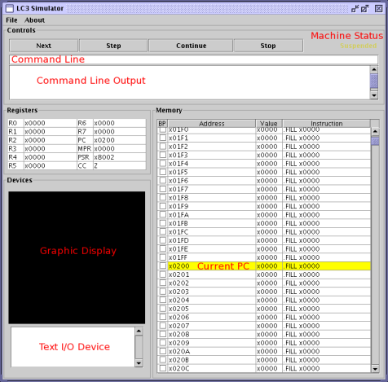
คำสั่ง
as lc3os.asm
load lc3os.obj
list [addr.]

Slide 31
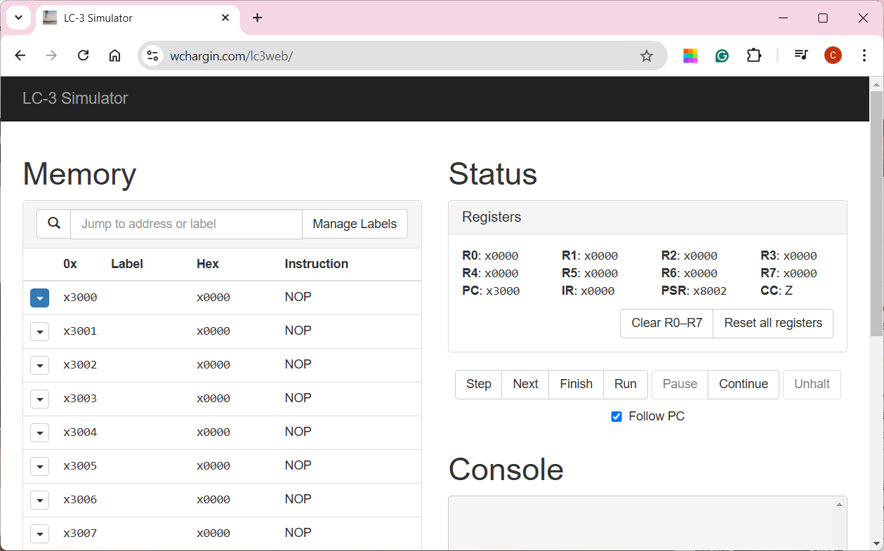
https://wchargin.com/lc3web

